Slide 1
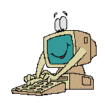

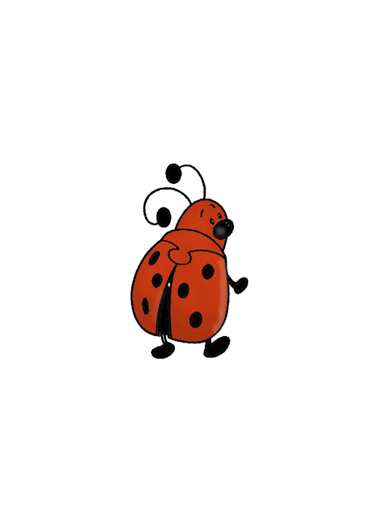
Запровадження комп’ютерних технологій та використання мультимедійних презентацій у роботі як засобів формування пізнавальної компетентності дошкільника.
Підготувала
Вихователь-методист
ТОВ “ДНЗ ЯСЛА-САДОК “ЛЕВЕНЯТКО”
Дорошенко Н.І.

Slide 2



В сучасній системі освіти вивчення інформаційних технологій займає особливе місце. Адже, використовувати ці технології у навчальній, виховній, виробничій діяльності - одна із найважливіших складових інформаційної культури людини.

Slide 3
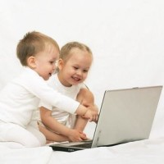
Вся послідовність текстової, графічної, звукової, відеоінформації називаються мультимедіа.
Комп'ютер - могутній засіб навчання та саморозвитку малюка!
Здатність комп'ютера відтворювати інформацію одночасно у вигляді тексту, графічного зображення, звуку, мови, відео, запам'ятовувати і з величезною швидкістю обробляти дані дозволяє фахівцям створювати для дітей мультимедійні презентації, електронні дитячі книги та енциклопедії .

Slide 4

«Презентація - це - навчальний міні-мультик, це електронна звукова книжка з красивими картинками, це посібник для мам, що дає можливість розповісти своїй дитині про навколишній світ так, як вона сама його бачить, не виходячи з дому і не літаючи в далекі країни ».
В ДНЗ комп’ютер – засіб,що допомагає зібрати і візуалізувати
наочну інформацію та аналізувати її.

Slide 5

Дитяча комп'ютерна презентація дозволяє вирішити такі завдання:
збагатити уявлення дитини про характерні властивості об'єктів живої і неживої природи, соціальних явищах;
розвинути граматичний лад і лексичну бік мови, накопичити активний і пасивний словник, уточнити правильну вимову;
розвинути пізнавальну сферу, моральні властивості, естетичні оцінки і судження і т.д.

Slide 6
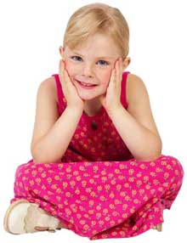
Комп'ютерна презентація є досить зручним засобом навчання.
По-перше, дорослий може її модифікувати відповідно до віку дитини і тих цілей, які він переслідує на кожному етапі роботи з ним.
По-друге, презентацію не можна порвати, забруднити і зіпсувати.
По-третє, вона естетична, так як представлена на ній інформація (візуальна і аудиальна) характеризується загальним стилем і високою якістю виконання (на відміну від зображень вирізаних з різних книг, журналів і наклеєних на альбомні листи або картон).

Slide 7
У порівнянні з традиційними формами навчання дошкільнят мультимедійні презентації мають ряд переваг:
1. Презентація несе в собі подібний тип інформації, зрозумілий дошкільнятам; формує у малюків систему думок-образів.
2. Комп'ютер дозволяє моделювати такі життєві ситуації, які не можна або складно побачити в повсякденному житті.
3. Можливості комп'ютера дозволяють збільшити обсяг пропонованого для ознайомлення матеріалу. Багато мам відзначають, що при цьому значно зростає інтерес дітей до знань, підвищується рівень пізнавальних можливостей.
4. Всі батьки помічають, як подобається дітям багаторазово питати про одне й те ж, читати «по сто разів» одну і ту ж казку. Але не треба дратуватися: у дошкільнят один і той же програмний матеріал повинен повторюватися багато разів!
5. Використання нових незвичних прийомів пояснення і закріплення, тим більше в ігровій формі, підвищує мимовільну увагу дітей, допомагає розвинути довільну увагу.
6. Освоюючи дитячі електронні енциклопедії, дошколята активні. За рахунок високої динаміки ефективно проходить засвоєння матеріалу, тренується пам'ять, активно поповнюється словниковий запас, розвивається уява і творчі здібності.

Slide 8
Навчальні ігри - презентації
Пред'явлення інформації на екрані комп'ютера в ігровій формі викликає у дітей величезний інтерес; руху, звук, анімація надовго привертає увагу дитини;
Проблемні завдання, заохочення дитини при їх правильному вирішенні самим комп'ютером є стимулом пізнавальної активності дітей;
Дитина сама регулює темп і кількість розв'язуваних ігрових навчальних завдань;
У процесі своєї діяльності за комп'ютером дошкільник набуває впевненості в собі, в тому, що він може багато чого;
Комп'ютер дуже" терплячий ", ніколи не лає дитину за помилки, а чекає, поки він сам виправить їх.
Ігрові навчальні програми привчають дошкільника до самостійності, розвивають навички самоконтролю.
Маленькі діти потребують великої допомоги батьків при виконанні завдань і покрокового підтвердження своїх дій, а автоматизований контроль бере цю функцію на себе, звільняє маму.

Slide 9
Застереження медиків
Систематичне навчання дітей дошкільного віку з використанням комп’ютера недоцільне.
Невідповідність морфофункціональних можливостей зростаючого організму дитини факторним і навчальним навантаженням під час роботи з комп’ютером і систематичне перевищення їх за інтенсивністю й тривалістю призводить до зриву адаптаційних можливостей організму дитини і створює передумови для формування патологій.
Найпростіші короткі презентації (не більше 2-4 хвилин), на яких представлені яскраві іграшки, рухомі об'єкти, послідовність подій з казки, можна використовувати вже в роботі з дітьми дитячого віку (але не раніше 6-7 місяців ).
Поступово час пред'явлення слайдів може бути збільшено до 15 хвилин (тільки для старших дошкільнят).

Slide 10
Тематика презентацій
заняття з логіко-математичного розвитку,
знайомство з природою.
правила безпечної поведінки вдома і на вулиці,
заняття з розвитку мовлення,
корекційна робота.
Практика показала, що за умови систематичного використання в мультимедійних презентацій у поєднанні з традиційними методами навчання, ефективність роботи з розвитку пізнавальних здібностей дітей дошкільного віку значно підвищується.

Slide 11
Про ефективність говорять наступні позитивні фактори:
діти краще сприймають матеріал, що вивчається за рахунок того, що презентація несе в собі подібний тип інформації, зрозумілий дошкільнятам, які не вміють читати і писати;
у вихованців підвищується мотивація до роботи на занятті за рахунок привабливості комп'ютера і мультимедійних ефектів. Рух, звук, мультиплікація надовго привертають увагу дітей;
отримані знання залишаються в пам'яті на більш довгий термін і легше відновлюються для застосування на практиці після короткого повторення;
презентації дозволяють моделювати такі життєві ситуації, які не можна побачити в повсякденному житті (політ ракети або супутника, перетворення лялечки на метелика і т. д.).

Slide 12
Рекомендації для педагогів щодо використання мультимедійних презентацій на заняттях.
1. Презентація рідко обходиться без засобів наочності. Їхнє завдання - надати виступу переконливість. Правильне використання цих засобів значно пожвавить презентацію та зафіксує матеріал у пам'яті.
2. Засоби наочності бажано застосовувати тільки тоді, коли вони можуть посилити вплив висловлювання.
3. При демонстрації слайдів і зверненні до аудиторії найкраще стояти ліворуч від екрану (якщо дивитися з залу). У силу того що ми читаємо зліва направо, спочатку слухачі будуть дивитися на педагога, а потім переведуть погляд направо на екран, де представлена ​​більш докладна інформація.
4. Якщо використовувати засоби наочності більше не передбачається, рекомендується встати впівоберта до дітей зліва від устаткування і продовжити заняття.
5. Педагог буде виглядати природно, якщо розташується під невеликим кутом до дитячої аудиторії. Можна зайняти більш "сильну" позицію, повністю розвернувшись лицем до дошкільнят.
6. Швидко подивившись на зображення (предмет), можна жестом лівої руки привернути до нього увагу аудиторії. Жест повинен бути дуже коротким. Потім слід знову повернутися і звернутися до аудиторії.
7. При тимчасовому виключенні проекційного обладнання або перерві в показі слайдів бажано переміститися в центр кабінету і продовжити презентацію.
8.Не слід:
Говорити, повернувшись спиною до дітей;
- Читати конспект заняття;
- Загороджувати демонстроване зображення;
- Допускати, щоб використовуваний засіб відігравало головну роль в презентації;
- Видавати роздатковий матеріал під час презентації.

Slide 13
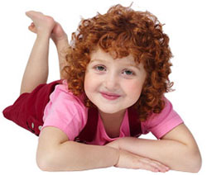
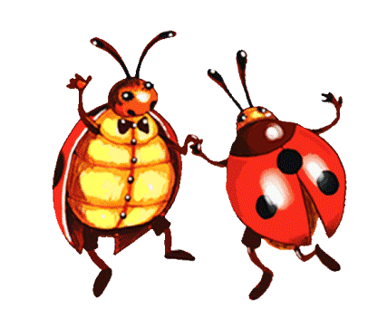
Дякую за увагу!

